Slide 1
Introduction
K. Slim GRACE & CHU Clermont-Fd

Slide 2
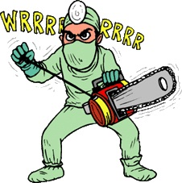
L’acte opératoire et
les soins péri-opératoires
sont une AGRESSION !!

Slide 3
Rapide
Améliorée
Récupération

Slide 4
Mes patients sont trop âgés pour avoir la RAC !!

Slide 5
Il N’Y A PAS de CONTRE-INDICATIONS
mais une ADAPTATION du programme
à certains cas particuliers
patients âgés, comorbidités,
ou conditions opératoires

Slide 6
Par définition,
Ce n’est pas une approche dogmatique
Le protocole n’est pas figé …
Exemples :
péridurale et laparoscopie
Chewing-gum
Charge glucidique ?
Préhabilitation ?

Slide 7
Mesures associées
Préhab
Acupuncture
Programme de RAC
Réalité virtuelle
Admission
J0
Musique
Hypnose

Slide 8
Ne pas oublier que
Programme de RAC
L’ESSENTIEL

Slide 9
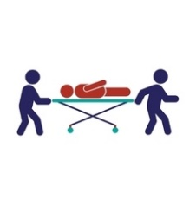
Le patient acteur de ses soins
Préhabilitation
Phase postop
Après l’hospitalisation
Bloc
Phase pré-op
Préparation à la Chirurgie
Prise de décision partagée
Education thérapeutique
Règles du jeûne
Préparation de la sortie
Arrivée J0
Patient debout
Mobilisation précoce
Réalimentation
Gestion de la douleur
Gestion des risques
Applis, SMS
Patient 3D
Debout
Digne
Détendu

Slide 10
L’équipe

Slide 11
L’IDE RAC

Slide 12
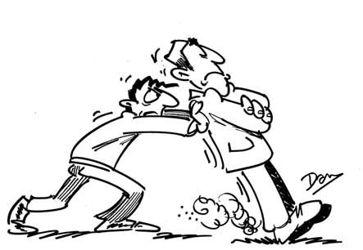
Freins & Solutions
Résistance au changement
The most dangerous phrase in the language is « We’ve always done it this way ».
Rear Admiral Grace Hopper (1906-1992)

Slide 13
Préparer
la sortie avant
l’entrée…

Slide 14
Prestataires

Slide 15
www.grace-asso.fr

Slide 16
GRACE-AUDIT

Slide 17
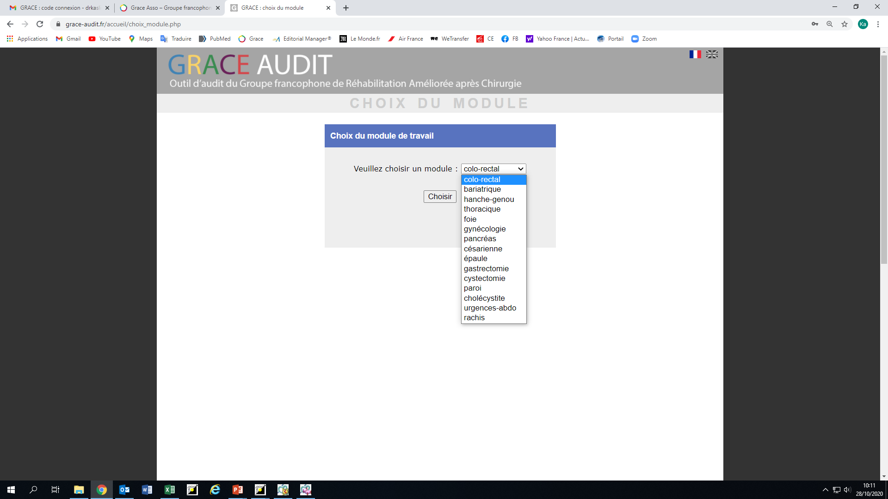

Slide 18
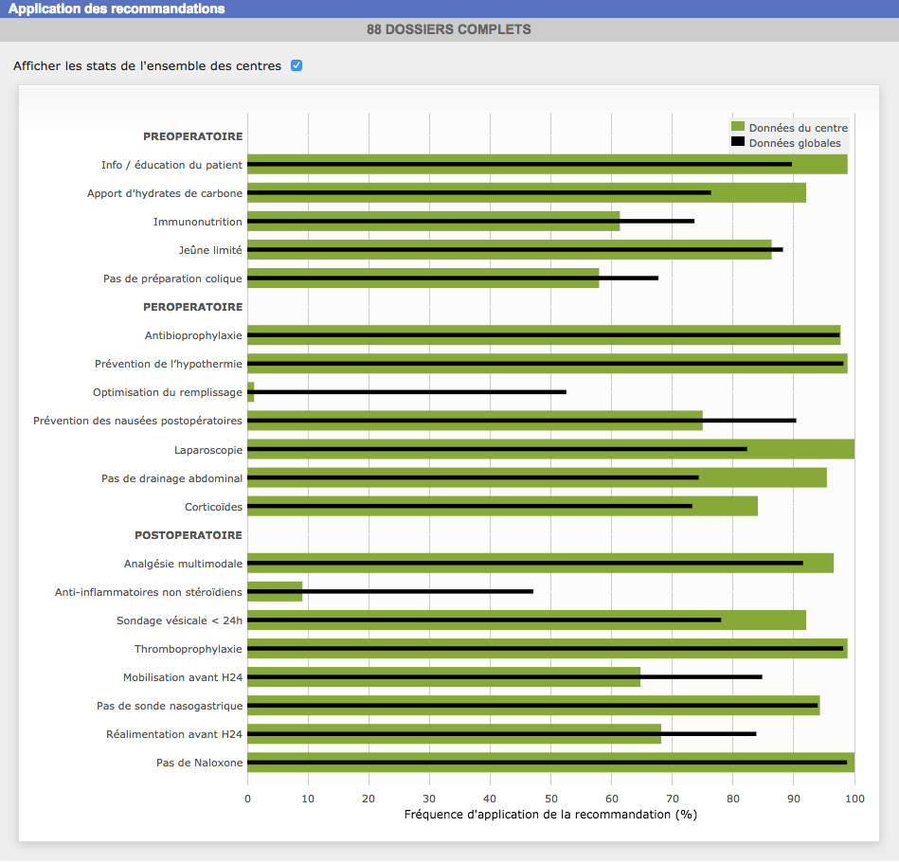
AUDIT
UN CLIC

Slide 19
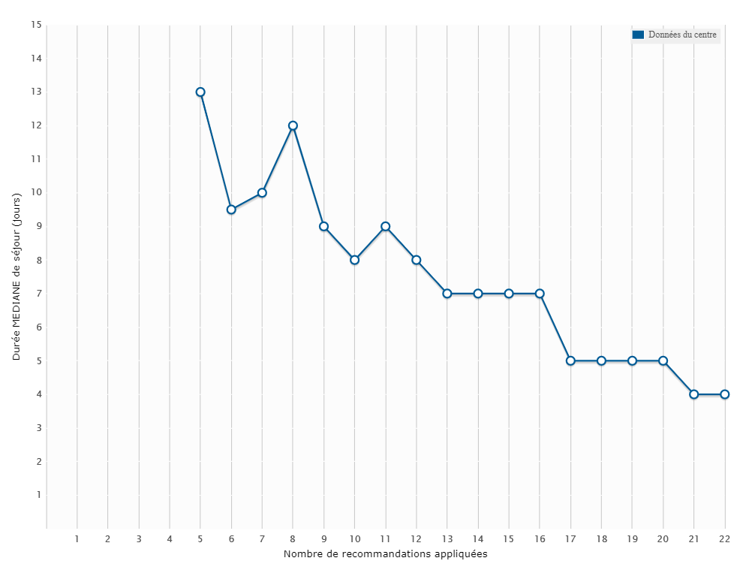
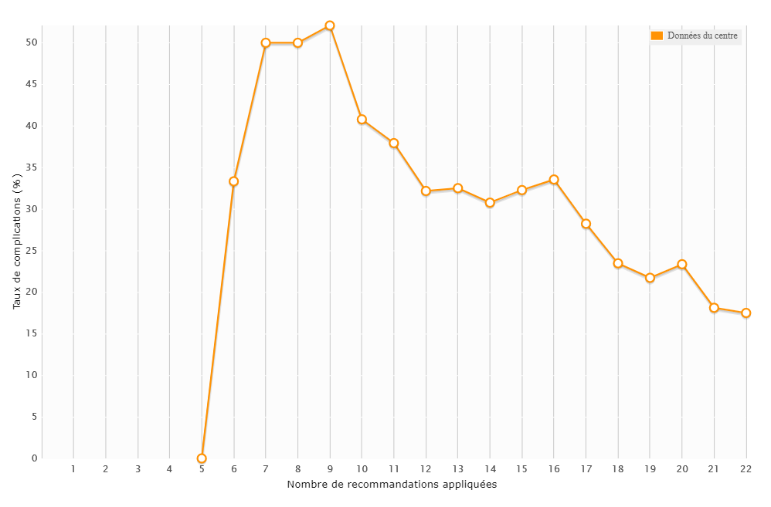
Chirurgie colorectale n = 7 953
DMS
Complications

Slide 20
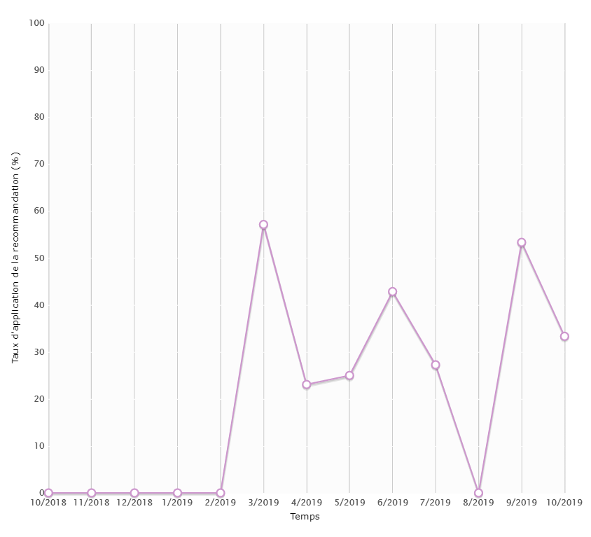
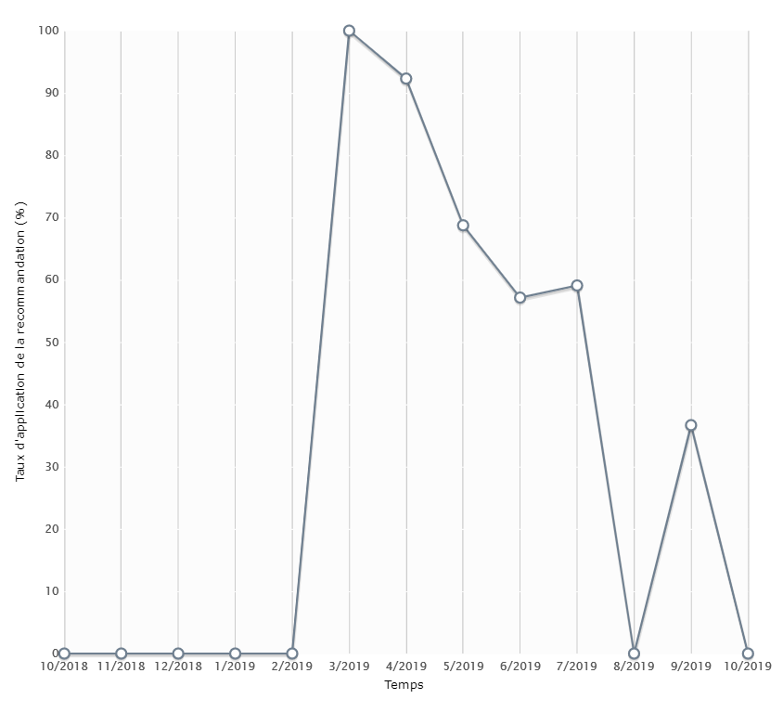
L’audit est utile
Immuno-nutrition
Jeûne limité

Slide 22
Notre but ultime
La RAC =
Soins courants

